Slide 1

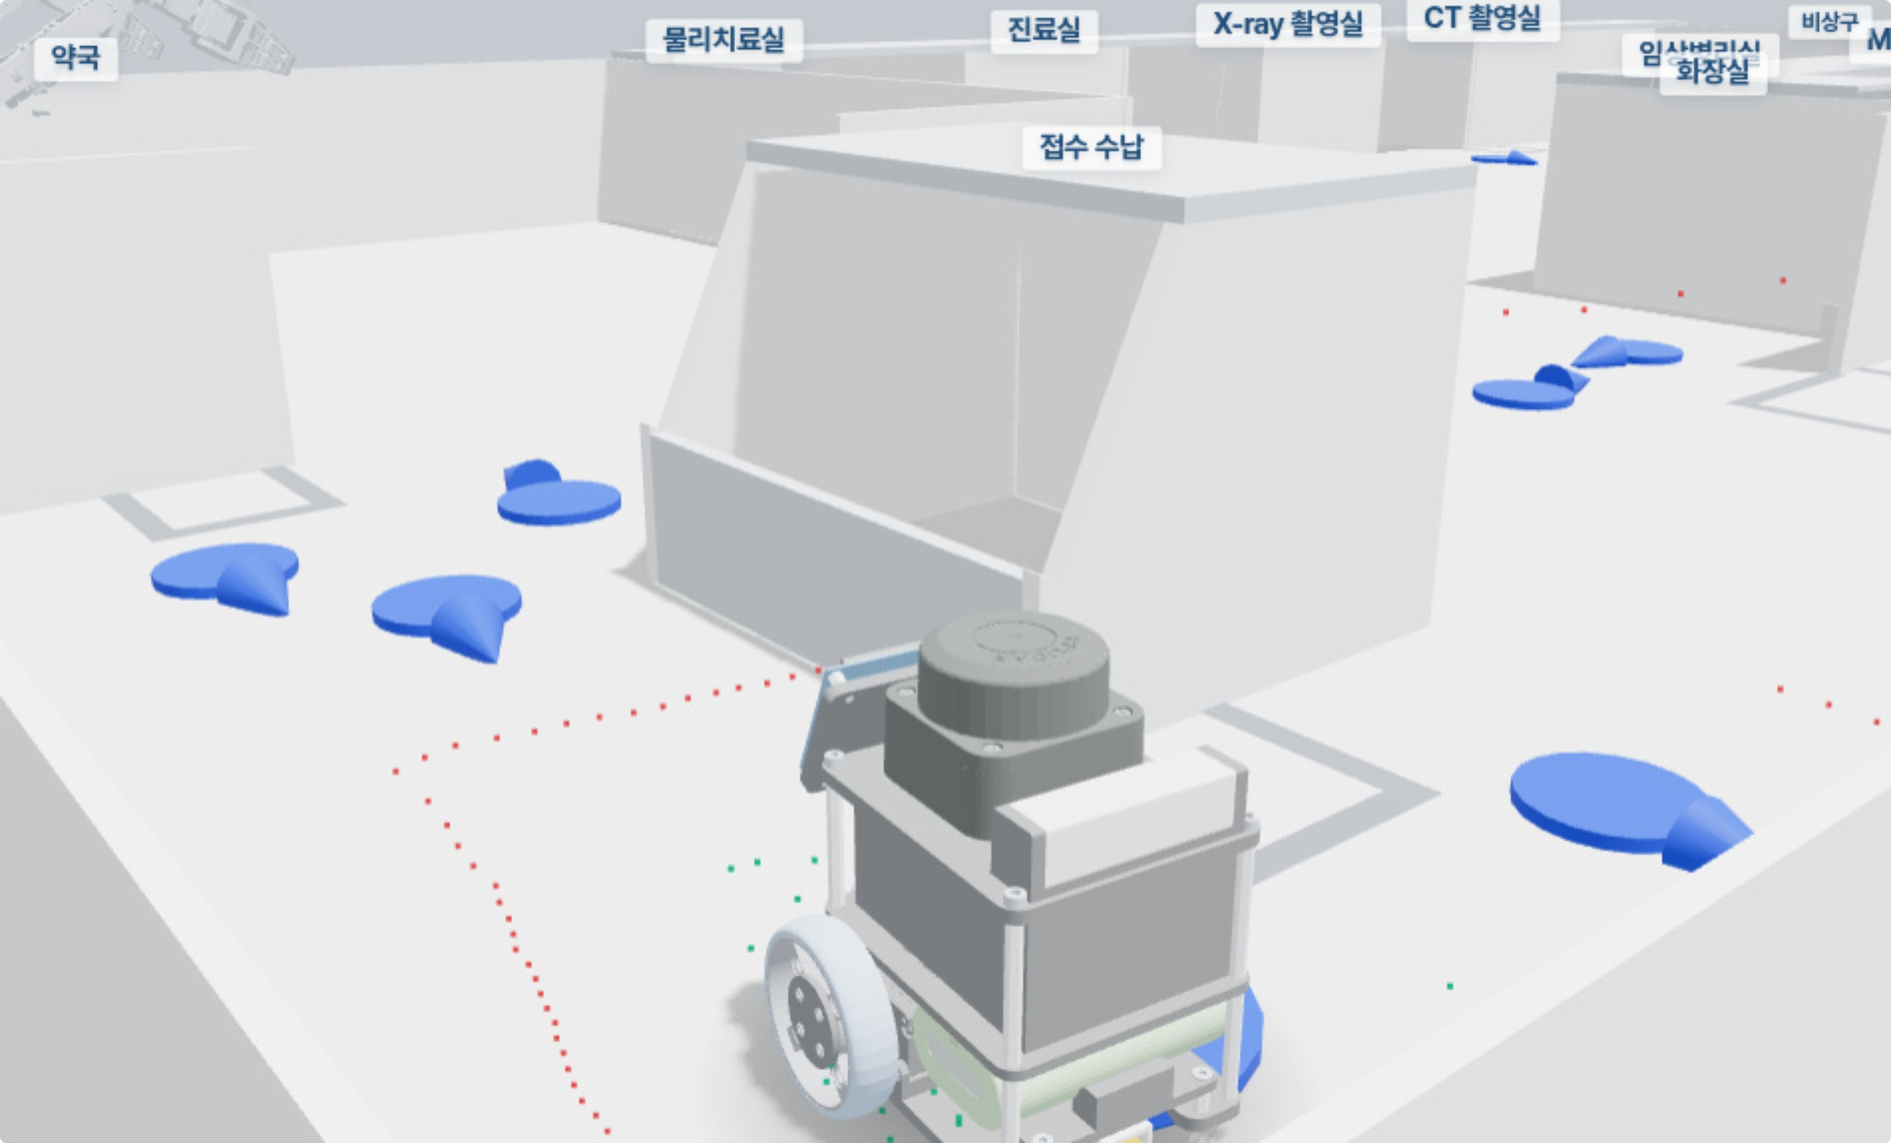
Mingky Care Pro 밍키케어프로
대학병원 안내·조제 로봇 서비스
Pinky 자율주행 로봇과 고정형 OMX로봇팔을 연동하여
환자의 병원 이용 전 과정을 지원하는
멀티 로봇 기반 스마트 병원 서비스 플랫폼
1

Slide 2
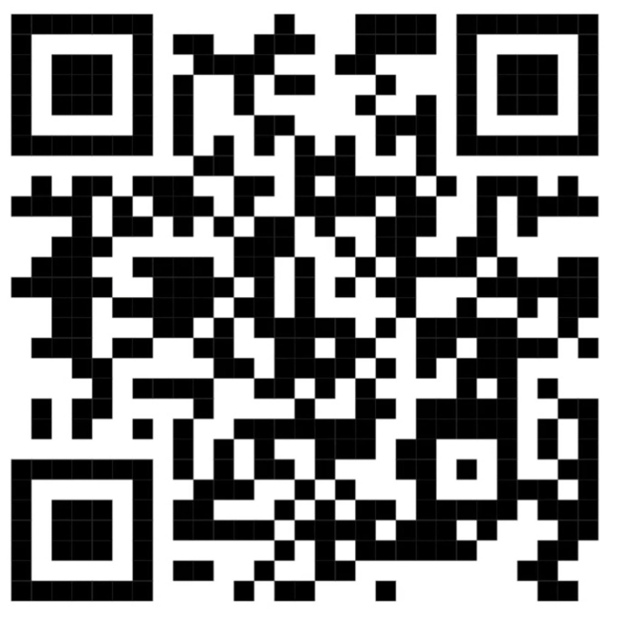
대시 보드 사이트
대시보드 사이트
https://mingkycarepro.site/medical
2

Slide 3
발표 목차
프로젝트 선택 이유
세 가지 주요 기능
Pinky 자율주행 — 병원 특화 안전·안내 주행
OMX 모방학습 — 약국 조제 로봇팔
관제 대시보드 — 실시간 통합 모니터링
로봇 시연 영상
이슈 및 해결 과정
느낀점
Q & A
3

Slide 4
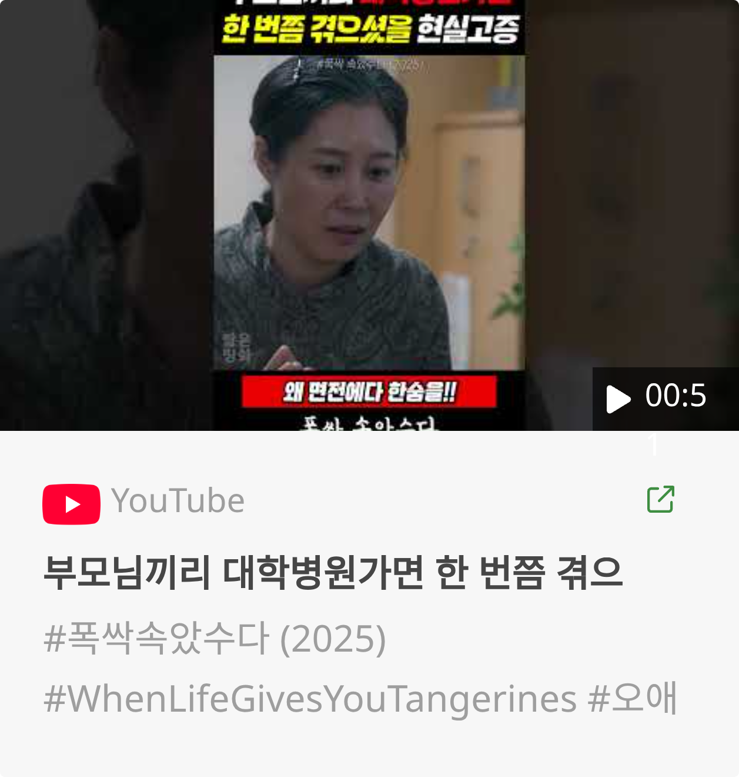

왜 이 프로젝트를 선택했는가
대형병원의 불편함
진료과·검사실이 흩어져 있고 건물이 복잡 — 초진·고령 환자 동선 혼란
검사·진료·수납·약국 사이 이동에 대기보다 긴 시간 소요
약국은 반복 조제로 인력 부담
우리의 개선점
진료 동선을 로봇이 안내
조제 과정을 모방학습으로 자동화
병원 전체 흐름을 웹으로 실시간 관제
드라마 '폭싹 속았수다'의 한 장면으로 대학병원의 현실 문제가 많은 이들의 공감을 샀다.
4

Slide 5



세 가지 주요 기능
Pinky — 자율주행 안내
OMX — 모방학습 조제
관제 대시보드
문제
약사가 매일 수백 건의 약통·봉투 조제·포장을 반복하다 보면 실수와 피로가 쌓임
해결
로봇팔이 사람의 시연 동작을 학습해 조제·포장을 대신 수행
문제
로봇이 지금 어디에 있고 환자가 어디까지 진행됐는지 매번 현장에 가야 확인 가능
해결
웹 화면 하나로 로봇 위치·환자 진행·이벤트를 실시간 통합 관제
문제
병원 구조가 복잡해 환자가 여러 검사실을 순서대로 찾아가기 어려움
해결
로봇이 당일 진료 일정에 따라 각 목적지까지 직접 안내
5

Slide 6


기술 스택 개요
로봇 자율주행
로봇팔 · 모방학습
ROS2 Jazzy · Nav2 · SLAM Toolbox
OpenManipulator-X · LeRobot · Dynamixel SDK
웹 · 데이터
인프라 · 배포
FastAPI · React 19 · PostgreSQL · Three.js
Docker Compose · Nginx · GitHub Actions
6

Slide 7
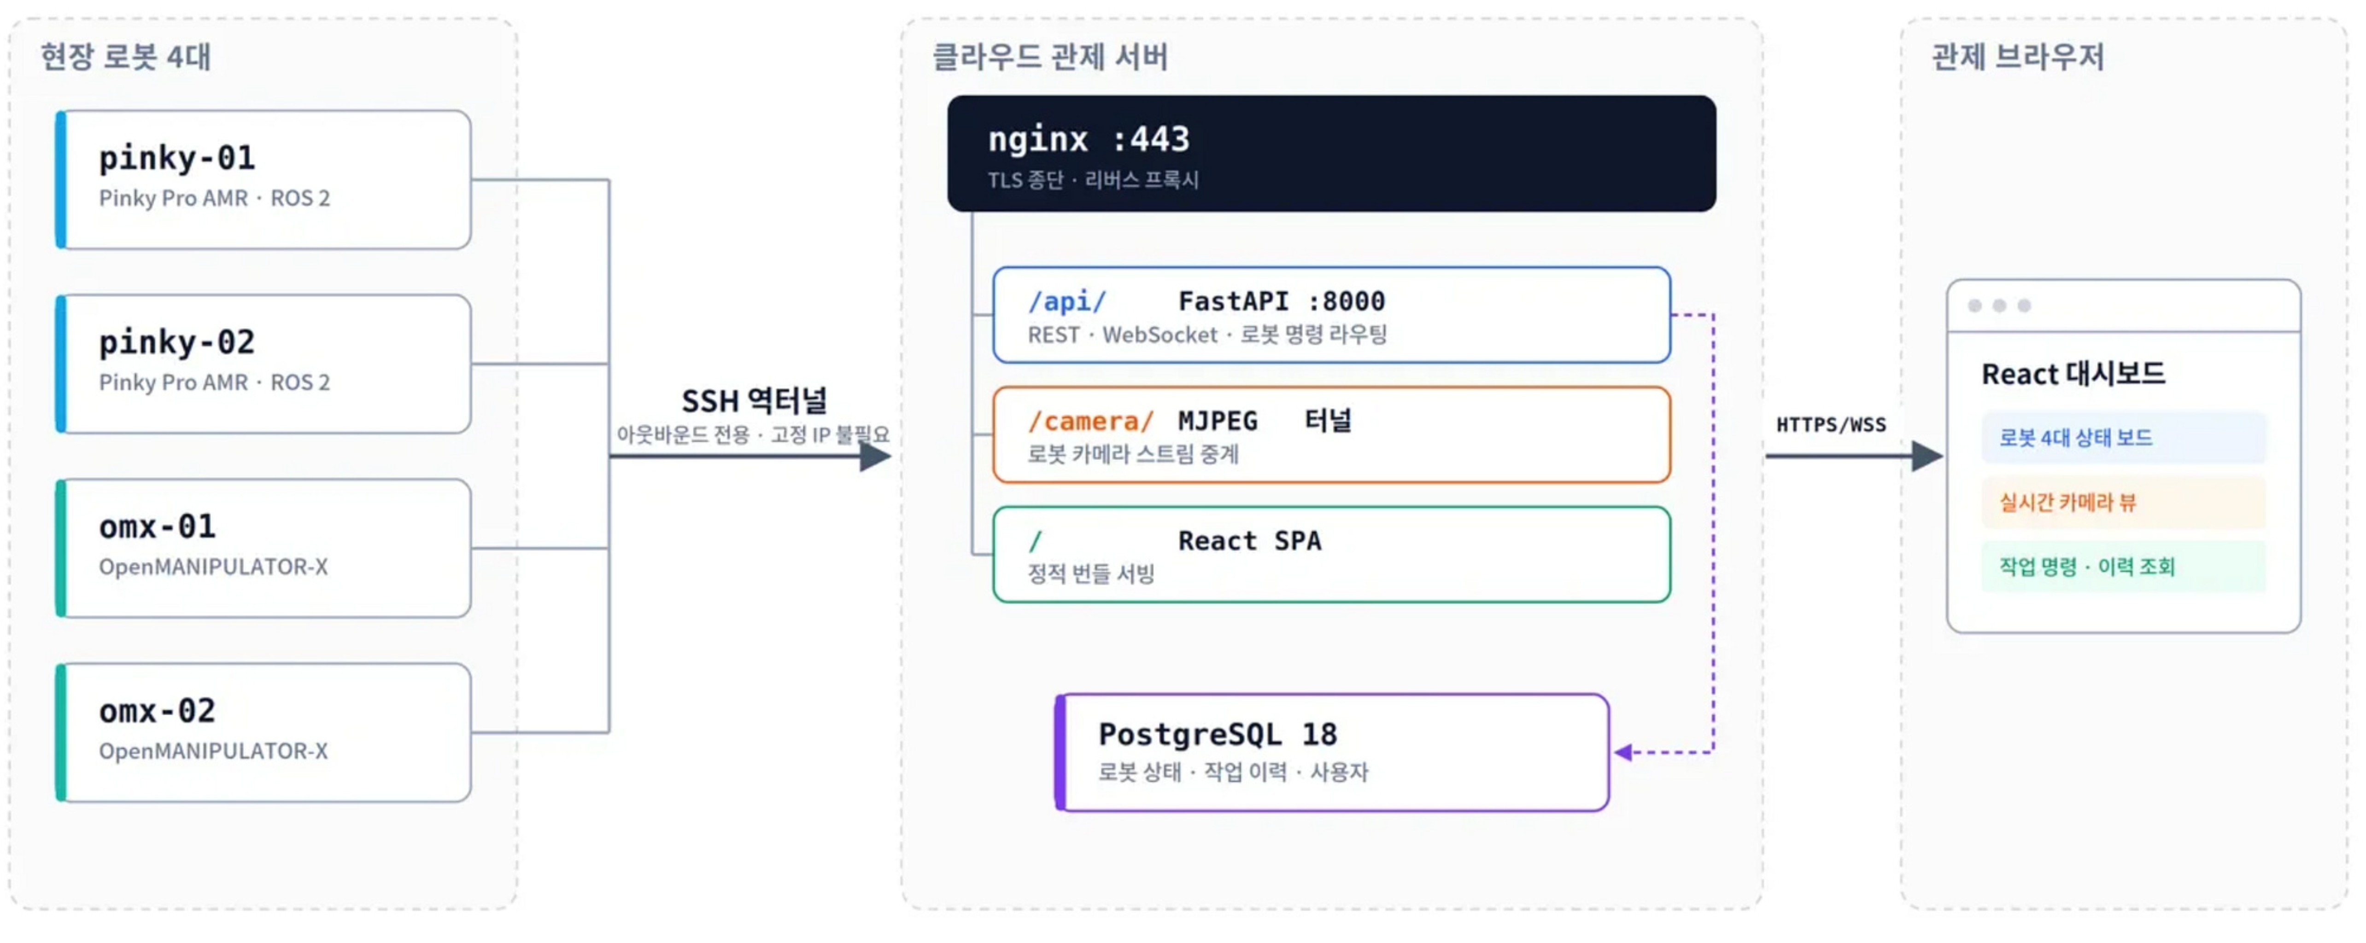
시스템 아키텍처
7

Slide 8
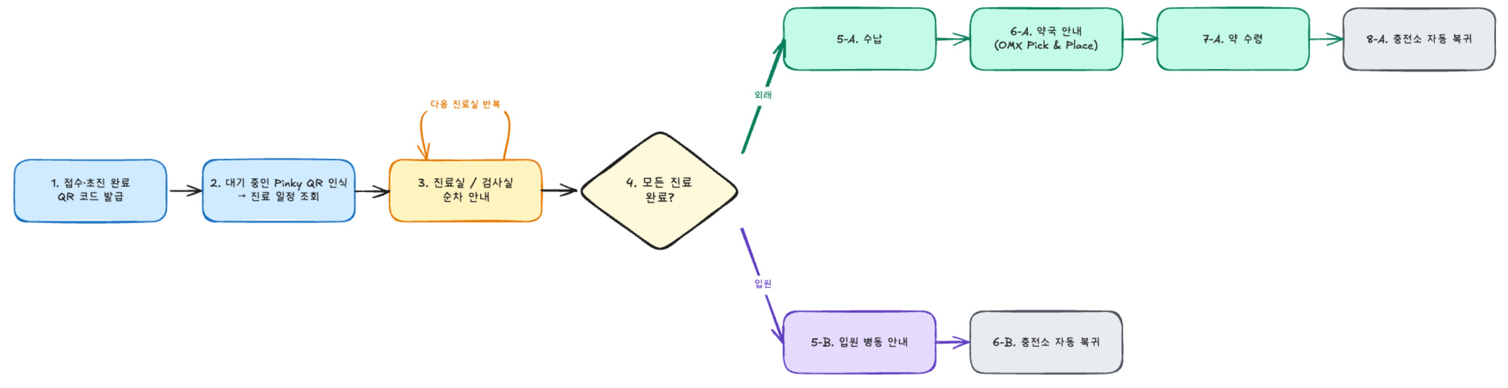
병원 안내 로봇 시나리오
환자는 접수 후 QR 카드를 로봇에 인식시키는 것으로 세션이 시작
이후 검사실 순차 안내
진료 완료 판정 → 외래는 약국(OMX 조제) · 입원은 병동 안내로 분기
모든 안내가 끝나면 로봇은 충전소로 자동 복귀
8

Slide 9
주요 기능 1.
Pinky 자율주행
9

Slide 10


초기 위치 추정
로봇이 자신의 정확한 위치와 방향을 파악하는 방법은 끊임없이 진화해 왔습니다.
기존: 수동 초기 위치 설정
1
RViz의 「2D Pose Estimate」 기능을 활용하여 운영자가 지도에서 로봇의 위치와 방향을 직접 지정하는 방식입니다.
조작자의 판단에 전적으로 의존하기 때문에 개인 오차가 발생하기 쉽고, 반복 작업 시 일관성을 유지하기 어렵습니다. 환경이 복잡할수록 정확한 초기 위치 지정이 더욱 어려워집니다.
1차 자동화: AMCL 자동 재탐색
2
AMCL(Adaptive Monte Carlo Localization) 알고리즘을 적용하여 파티클 필터 기반으로 위치를 자동 추정합니다. 파티클이 한 곳에 수렴하면 위치를 찾았다고 판단합니다.
구조가 유사한 복도 환경에서는 잘못된 위치에도 파티클이 수렴할 수 있으며, 위치 구분을 위해 로봇의 이동 범위가 커지는 문제가 있습니다.
현재: LiDAR 기반 전역 위치 재탐색
3
현재 LiDAR 스캔 데이터와 기존 지도를 직접 비교하여 전역적으로 위치를 탐색합니다. 여러 위치 후보 중 가장 확실한 위치만 선택합니다.
확신할 수 없는 경우 잘못된 위치를 적용하지 않아 안전성을 높입니다. "파티클이 모였는가"가 아닌 "실제 지도와 일치하는가"를 기준으로 위치를 판단합니다.
10

Slide 11
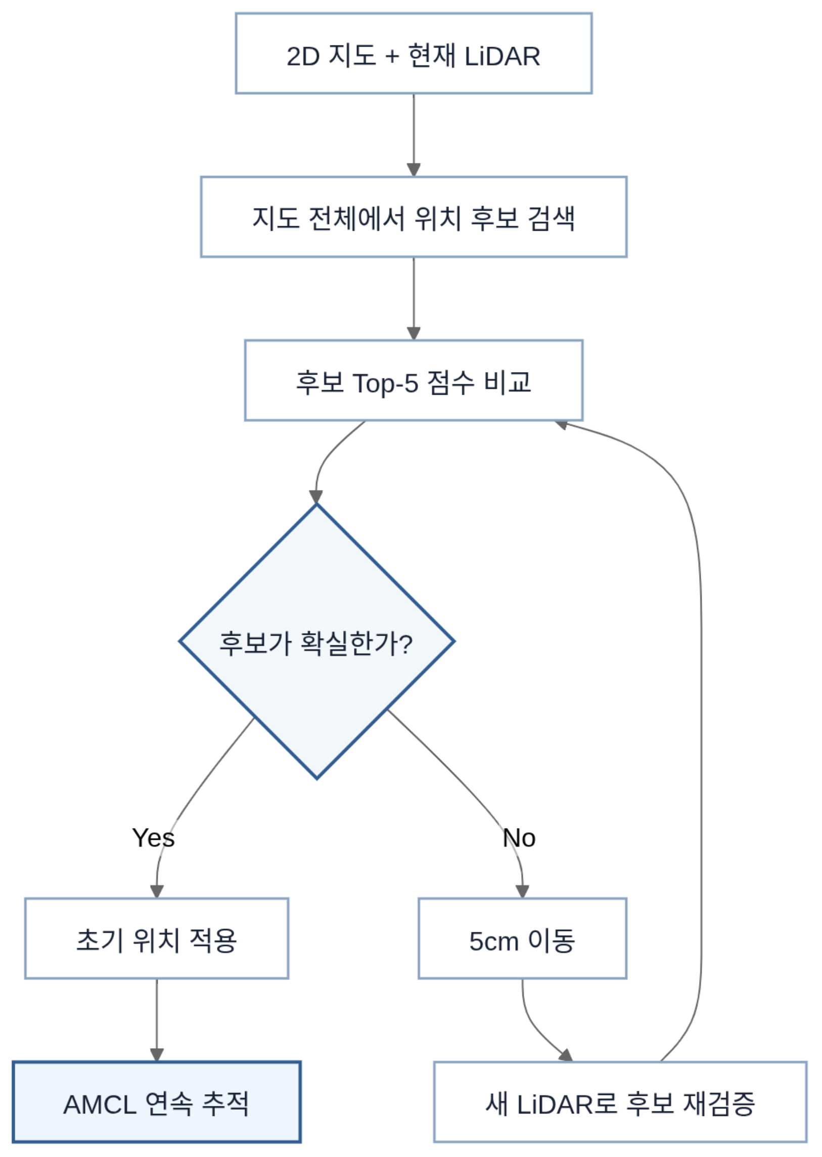
LiDAR 기반 전역 위치 재탐색 기술
전역 Scan Matching
후보 위치에 로봇과 LiDAR를 가상으로 배치
LiDAR 끝점이 지도 벽에 가까울수록 높은 점수
광선 중간에 벽이 있으면 모순으로 판단해 감점
전체 지도를 거칠게 탐색한 뒤 상위 후보만 정밀 분석
다중 후보 검증
Top-1 점수와 Top-2 점수 차이 확인
비슷한 후보가 남으면 위치 확정 보류
연속된 두 개 이상의 LiDAR 관측으로 재검증
Active Localization
후보가 애매하면 안전한 앞·뒤 방향으로 5cm 이동
최대 15cm 범위에서 새로운 관측 확보
오도메트리로 이동량을 추적하며 후보 제거
11

Slide 12

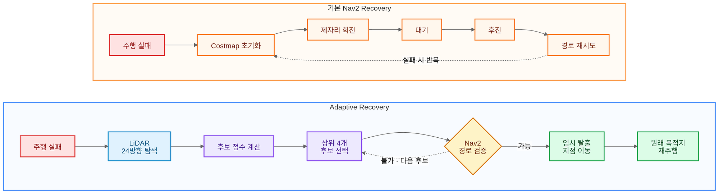
정해진 복구 행동에서 상황 적응형 복구로 (Adaptive Recovery)
복구의 목표를 ‘정해진 행동 수행’에서 ‘원래 목적지로 다시 갈 수 있는 위치 확보’로 변경했습니다.
단순히 가장 넓은 방향을 선택하는 것이 아니라, 목적지로 가기 유리한지와 필요한 회전량, 이전에 같은 방향으로 실패했는지까지 함께 점수화합니다.
12

Slide 13
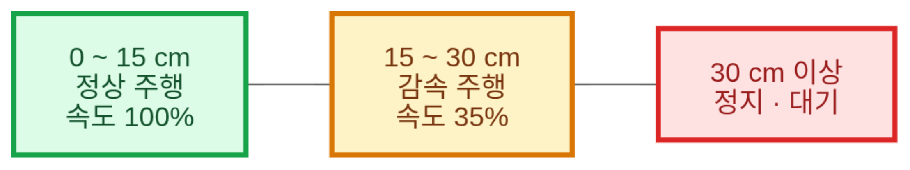
환자를 두고 가지 않는 동행형 안내 주행
후방 카메라로 환자를 확인하고, 거리에 따라 안내 속도를 자동 조절합니다.
QR 역할
YOLO 역할
순간 흔들림 대응
QR 내용으로 현재 안내 환자 ID 확인
실제 QR 크기와 카메라 보정값으로 거리 측정
YOLO 거리 추정의 기준점 제공
QR이 가려져도 환자 인형을 연속 추적
인형의 실제 높이와 박스 높이로 거리 추정
같은 클래스와 화면상 이동 연속성으로 다른 인형 전환 방지
1~2초 인식 유실은 기존 상태 유지
출발 직후 최대 4초 동안 환자 시야 확보 유예
20초 동안 환자를 못 찾으면 안내 종료 후 충전소 복귀
도식 요약
로봇이 환자를 따라가는 것이 아니라,
환자가 따라올 수 있도록 로봇이 보행 속도를 맞춥니다.
13

Slide 14
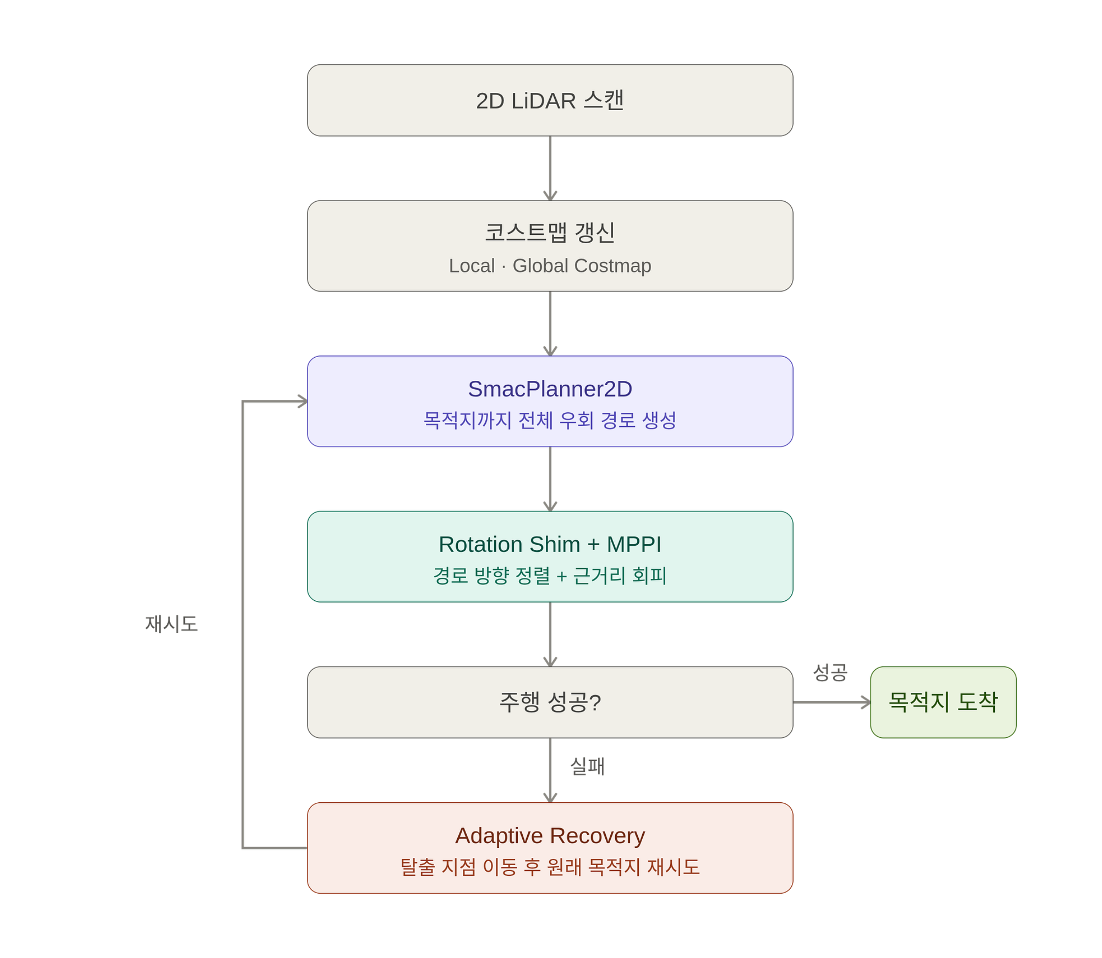


동적 장애물 회피를 위한 다단계 주행 제어
MPPI — 가까운 장애물 즉시 회피
SmacPlanner2D —
전체 우회 경로 재탐색
2초 앞의 로봇 이동 궤적 200개를 비교해 가장 안전한 속도를 선택합니다. 충돌 위험·경로 이탈·목적지 방향을 점수화 필요하면 기존 경로에서 잠시 벗어나 장애물 회피 10Hz로 반복해 새 LiDAR 장애물 반영
가까운 범위에서 피할 수 없으면 다른 통로까지 포함해 경로를 다시 찾습니다. 거리와 Costmap의 장애물 비용을 함께 계산 최단 경로보다 장애물과 여유 있는 경로 선호 제자리 회전이 가능한 핑키에 적합한 2D A* 사용
Rotation Shim — 경로 방향으로 먼저 정렬
Adaptive Recovery—
탈출 후 원래 목표 재시도
새 경로와 로봇 방향이 크게 다르면 제자리 회전 후 MPPI에 제어를 전달합니다. 큰 원을 그리며 경로에 진입하는 현상 방지 후진하지 않고 방향을 맞춘 뒤 전진
경로 생성과 추종이 모두 실패하면 주변의 안전한 탈출 지점을 찾습니다. LiDAR 24방향에서 탈출 후보 생성 Nav2 경로 검증을 통과한 후보만 사용 임시 지점 이동 후 원래 목적지 재시도
14

Slide 15
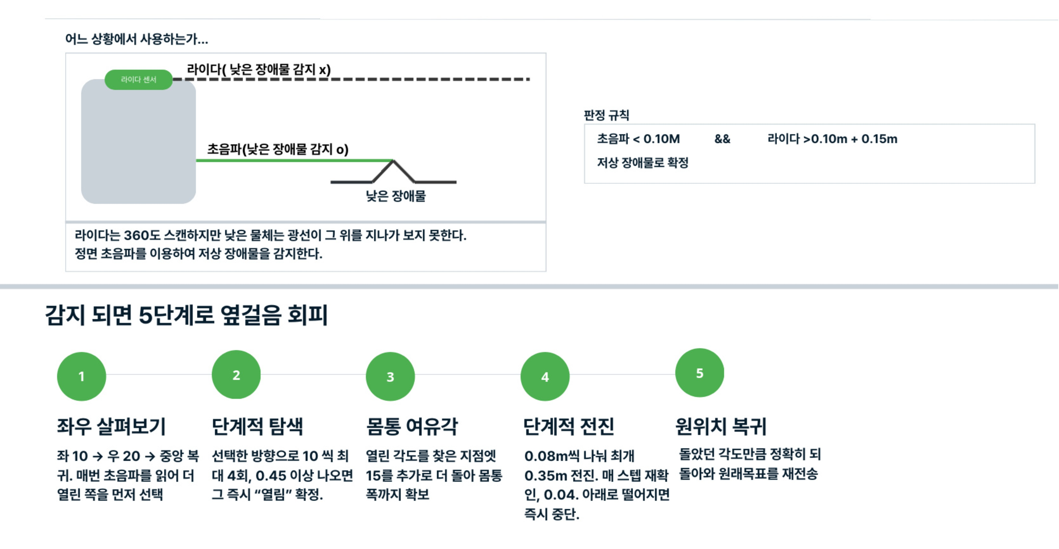
저상 장애물 회피 기능
15

Slide 16
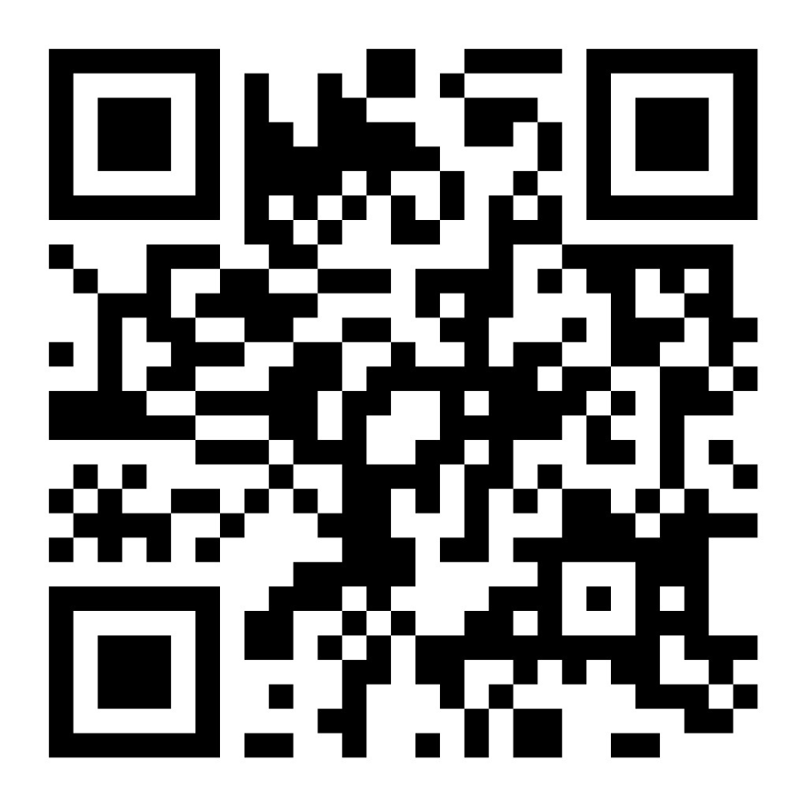
주요 기능 2.
OMX 모방학습
OMX 내용 정리 문서
16

Slide 17
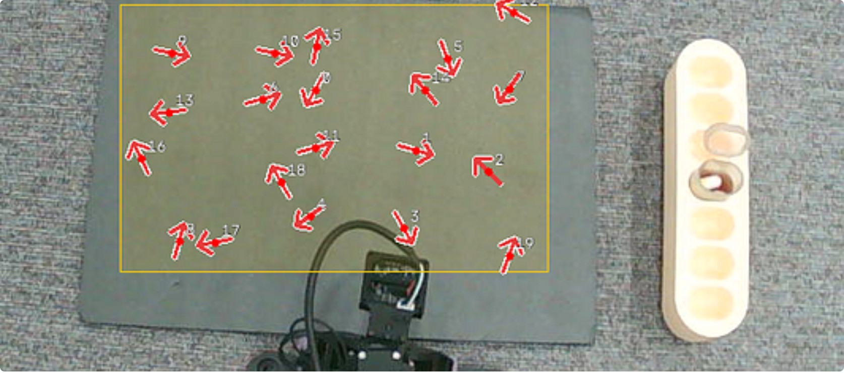
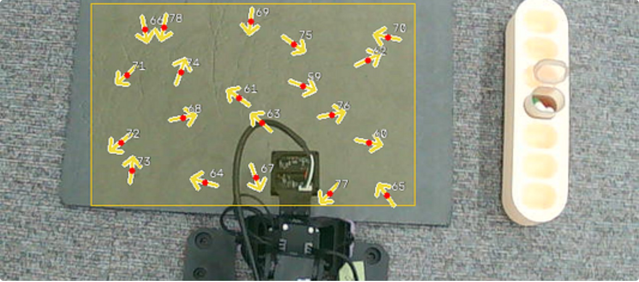
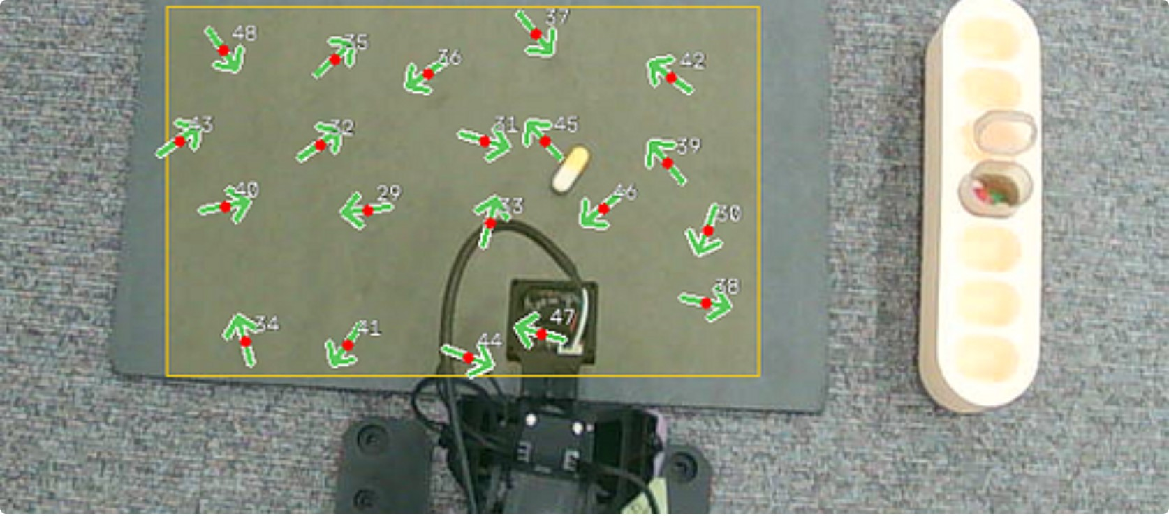
알약 조제 모방학습 — 설계와 데이터
과제와 설계 원칙
데이터 수집
트레이에 섞인 알약 3종 중 지정된 색만 골라 약통에 담는다.
위치만 보고 집는 로봇은 그 자리에 무엇이 놓여 있든 그대로 집는다. 사람이 실수로 다른 약을 올려놓아도 확인 없이 담기고, 조제에서 그런 실수는 그대로 환자에게 간다. 그래서 자리를 외우는 대신 매 회차 트레이를 보고 지정된 약이 맞는지 확인한 뒤 집도록 설계했다.
그러려면 위치가 단서가 되면 안 된다. 알약 3종을 항상 한 트레이에 섞어 두고, 5×4 격자 20칸과 8방향 각도를 난수로 조합한 배치표를 색마다 따로 생성해 촬영했다.
LeRobot v0.4.4 기반 리더-팔로워 텔레오퍼레이션으로 시연 224개를 직접 촬영했다. 오버헤드와 손목 카메라 2대를 쓴다.
초기 96개는 배치마다 정답이 하나뿐이라 화면만 외워도 손실이 0이 됐다. 같은 배치를 그대로 두고 목표만 빨강·초록·노랑으로 바꿔 세 번 찍는 방식으로 128개를 추가했다.
목표 색이 트레이에 없을 때 멈추도록 정지 시연 32개를 별도로 촬영했다. 홈 근처에서 HSV로 트레이를 확인하는 안전장치를 붙여, 정상 집기를 막은 경우 0/48, 정지 실패 0/32를 기록했다.
촬영 전에 미리 뽑아둔 배치표. 화살표 하나가 에피소드 하나이고, 방향은 알약의 색깔 있는 끝이 향할 각도다.
17

Slide 18
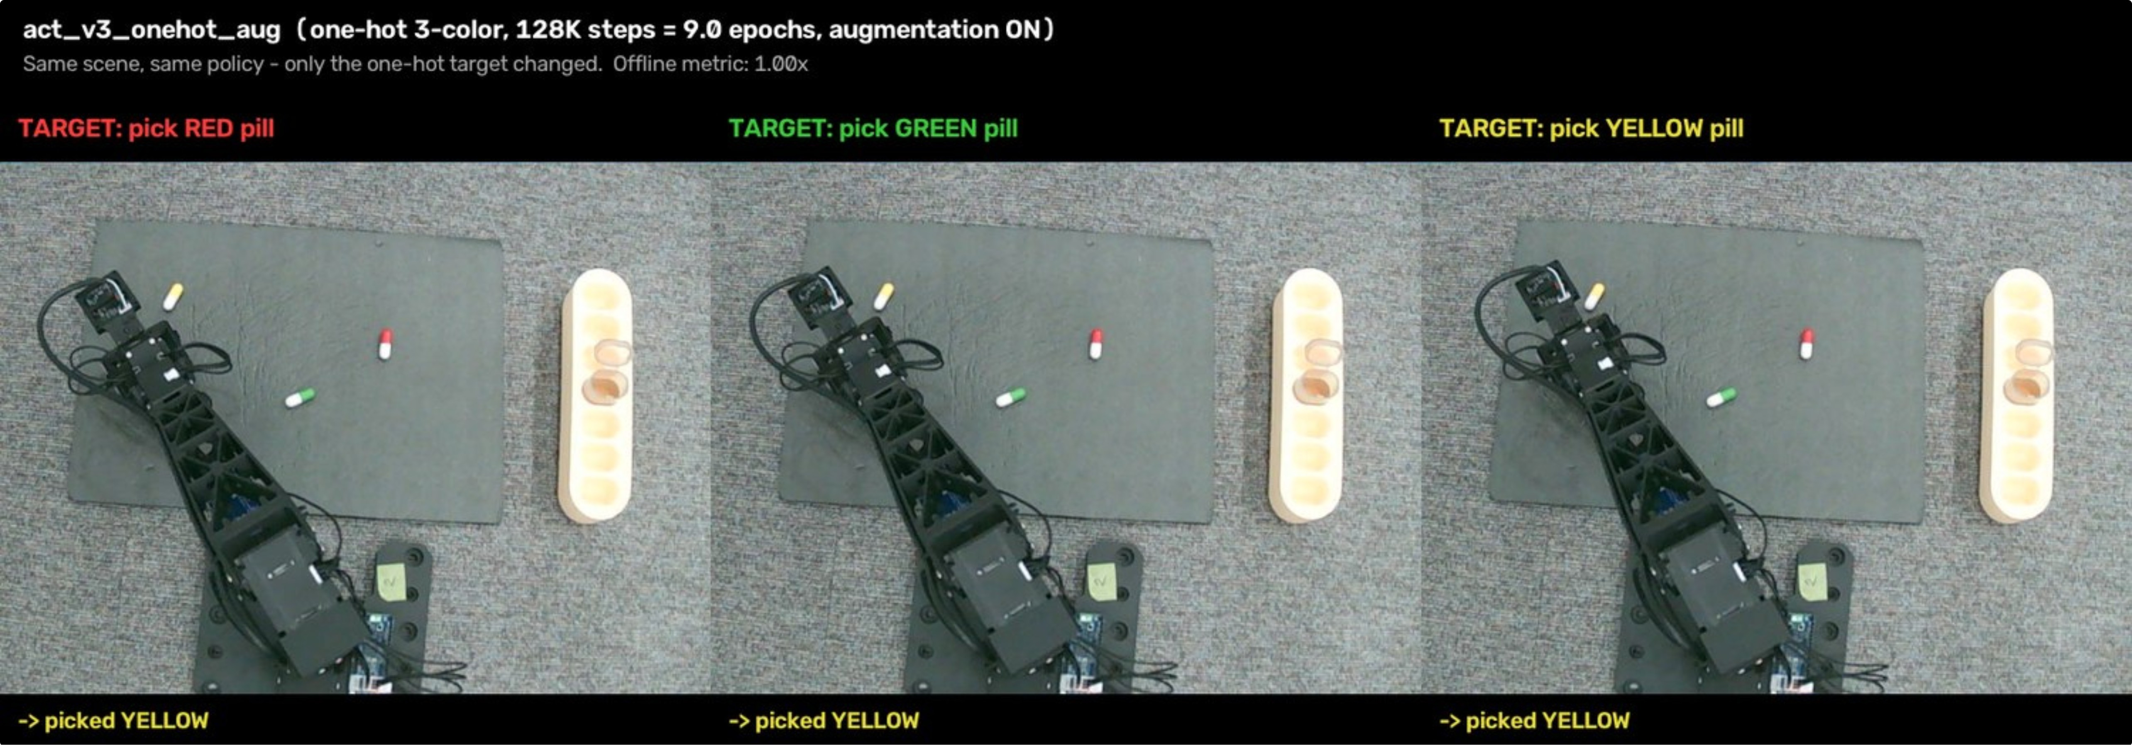
알약 조제 모방학습 — 정책 비교와 결과
문제 — 같은 장면에서 지시만 빨강·초록·노랑으로 바꿨는데 세 번 다 노랑을 집었다. 자기색 대비 1.00, 목표를 완전히 무시한 상태다.
18

Slide 19
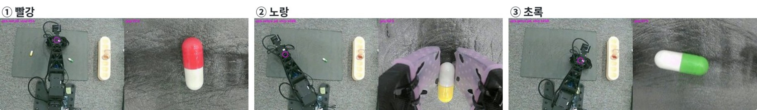
해결 — act_xy_224가 지시받은 순서대로 3색을 연속 조제한다. 91초, 실기 영상.
ACT — Action Chunking Transformer
SmolVLA — Vision-Language-Action
ResNet18로 카메라 2대 영상을 인코딩해 조각(토큰) 600개로 만들고, 트랜스포머 인코더·디코더로 100스텝 약 3.3초 분량의 행동을 한 번에 예측한다. 스텝마다 예측할 때 생기는 오차 누적을 줄이는 구조다.
학습할 때는 CVAE가 정답 행동을 32차원 잠재변수로 압축해 사람 시연의 편차를 흡수한다. 추론 시에는 이 값을 0으로 둔다.
목표는 인코더 입력에 조각 하나로 붙는다. 전체 603개 중 1개, 0.17%다. 이 비중이 원-핫이 무시된 직접적인 원인이었다.
FiLM은 목표가 닿는 범위를 조각 1개에서 화면 전체로 넓히고, 좌표 조건화는 색 이름 대신 화면 좌표를 줘서 값이 회차마다 달라지게 만든다. 둘 다 ACT 코드를 수정해 만든 변형이다.
SmolVLM2-500M을 백본으로 이미지와 언어를 함께 묶어 앞단(prefix)을 만들고, 그 뒤에 붙은 action expert가 행동을 생성한다. 시각·언어·행동을 한 모델에서 처리한다.
언어 경로는 사전학습된 가중치라 사실상 고정이다. 지시문을 바꿔도 내부 표현이 0.017%밖에 변하지 않았다. 이미지 토큰과 비교하면 신호 크기가 86배 작다.
반면 observation.state는 state_proj라는 학습되는 선형층을 지난다. 로봇 관절이 6개뿐이라 이 입력에 빈 채널이 남는데, 그 자리에 목표 좌표를 넣으면 그래디언트가 직접 신호를 키운다.
언어로 준 아홉 판이 모두 실패한 뒤, 좌표를 상태로 주입한 smolvla_v10이 SmolVLA 계열 첫 실기 성공이 됐다.
19

Slide 20
정책 비교
정책
계열
목표 지정
오프라인 지표
실기
act_red_224
ACT
색별 정책, 목표 입력 없음
자기색 대비 3.00
동작 확인
act_green_224
ACT
색별 정책, 목표 입력 없음
자기색 대비 4.77
동작 확인
act_yellow_224
ACT
색별 정책, 목표 입력 없음
자기색 대비 3.50
동작 확인
act_v3_3color
ACT
원-핫 토큰
1.00
기준선 수준, 중단
act_novae_224
ACT
CVAE 제거
1.13
개선 없어 중단
act_film_224
ACT
원-핫 + FiLM
1.22
3색 연속 성공
act_xy_224
ACT
좌표 (u, v)
초기 선택률 51%
3색 연속 성공
smolvla_v1~v9
SmolVLA
언어 지시
0.89~2.02
아홉 판 모두 실패
smolvla_v10
SmolVLA
좌표 → observation.state
좌표 추종 +0.31
성공
기준선
—
화면을 보지 않고 색별 평균 궤적만 내는 예측기
1.02
—
색별 정책 3개와 단일 정책 세 가지(act_film_224, act_xy_224, smolvla_v10)로 3색 연속 조제에 성공했다. 오프라인 지표와 실기 결과가 네 번 어긋나, 최종 판정은 항상 실기로 했다.
20

Slide 21
주요 기능 3.
관제 대시보드
21

Slide 22

관제 대시보드 — QR 스캔이 안내 세션의 시작점
설계 결정 흐름
의료진 화면 구성
환자 정보를 어떻게 관리할까?
① 로봇 카메라 인식 과정 실시간 미리보기
QR 코드에 환자 정보를 담기로 결정
스캔 주체는 의료진(간호사)
의료진이 QR을 인식시킬 전용 화면 필요
Pinky 카메라 영상을 화면에 그대로 스트리밍
인식된 QR 위에 박스·patient_id 오버레이
인식이 잘 되고 있는지 의료진이 눈으로 즉시 확인
QR 스캔이 전체 플로우의 시작점
② 인식 완료 → 안내 진행 카드로 전환
로봇 활성화(arming) → QR 스캔 → 세션 생성 → 로봇 안내 시작
환자 정보 · 진행 스텝 · 배터리 · 목적지 · 도착 예정 시간
알림 영역으로 로봇 이벤트(도착·오류·완료) 표시
FastAPI + PostgreSQL이 QR 스캔부터 세션 관제까지 중계
QR 인식 → POST /qr/scan → 활성 세션 생성 · DB 기록
카메라 미리보기 → 로봇 MJPEG 스트림을 img로 임베드
화면 갱신 → HTTP 3초 폴링으로 세션·이벤트·로봇 상태 조회
로봇 이벤트 → mingky_event_gateway(ROS2) 로컬 큐 + 재시도로 유실 방지
22

Slide 23
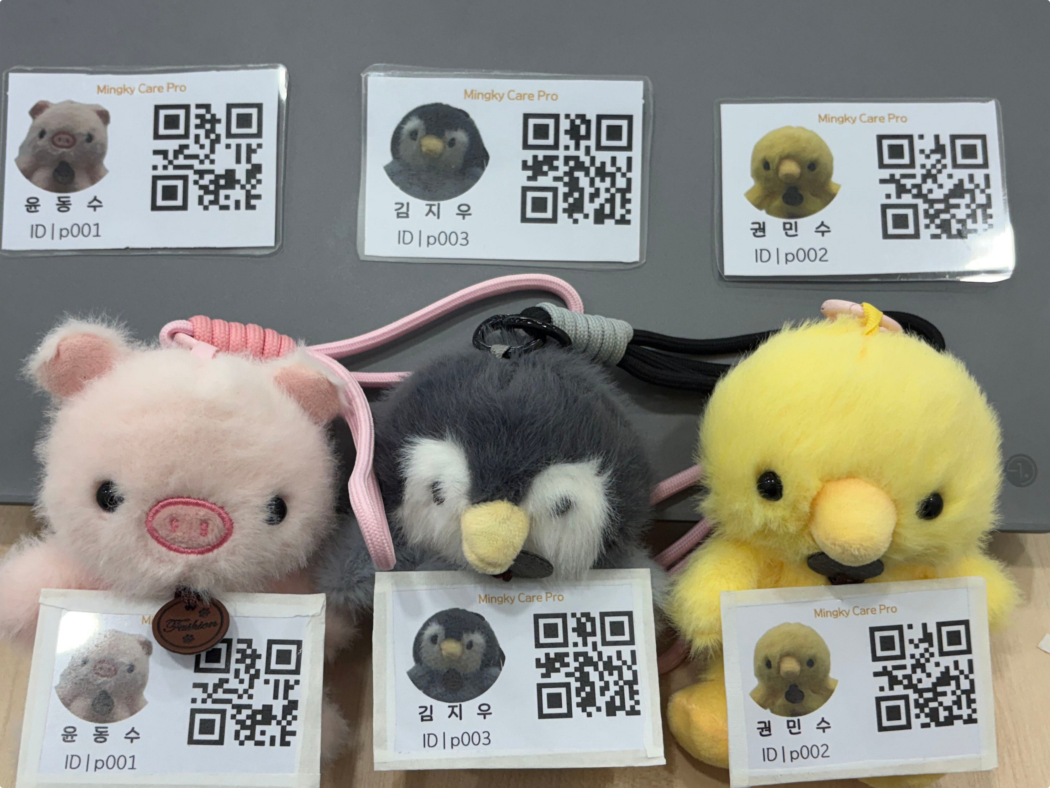
환자 QR 카드
23

Slide 24
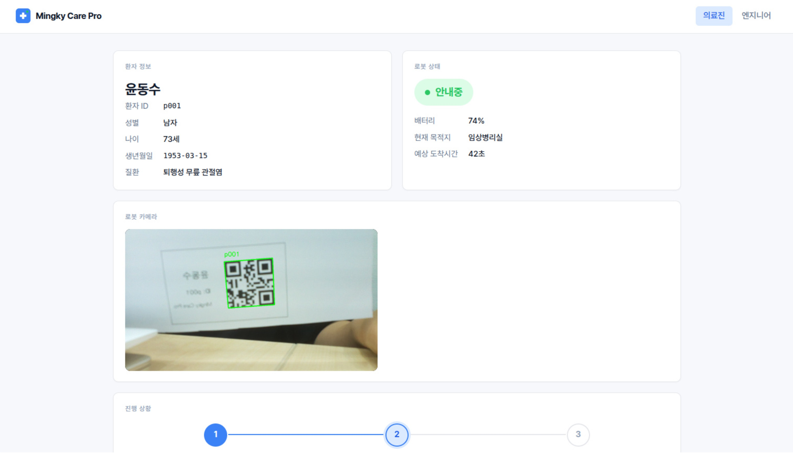
의료진 화면 예시
24

Slide 25
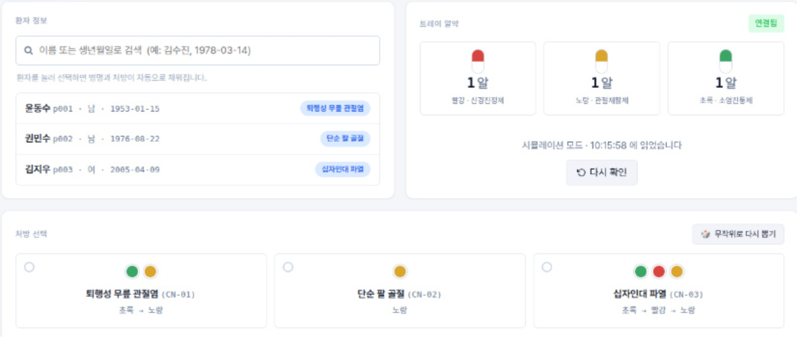
약국 화면 예시
25

Slide 26
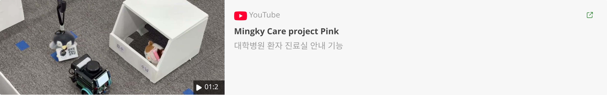
로봇 시연 영상 - Pinky
26

Slide 27
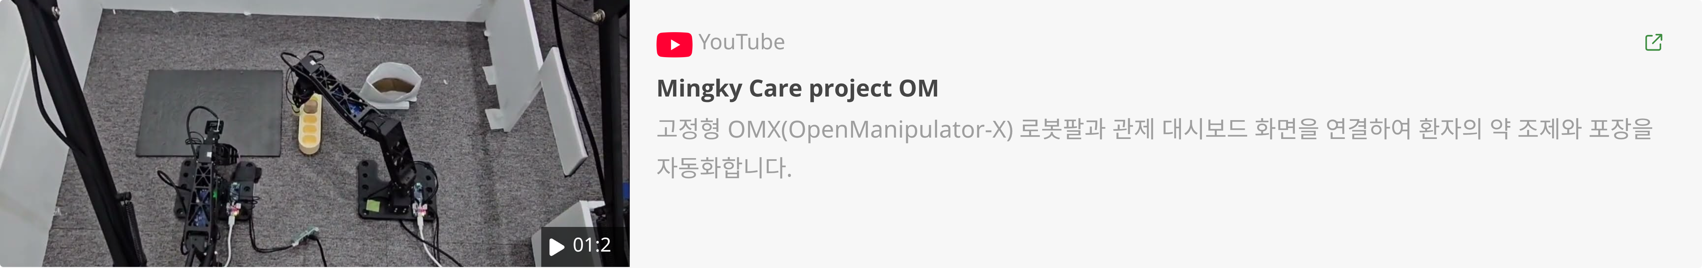
로봇 시연 영상 - OMX
27

Slide 28
이슈 및 해결 1 - 저상 장애물 회피
낮아서 보이지 않는 장애물, 초음파만으로는 충분하지 않았다
저상 장애물 판단 기준
초음파 최근 3개 중앙값, 초음파 거리 40cm 이하 + 같은 방향의 LiDAR가 초음파보다 15cm 이상 멀리 측정초음파 값을 정면의 한 점으로 단정하지 않고, 오도메트리 기준의 부채꼴 영역으로 표현했습니다. 서로 다른 자세에서 얻은 최대 3개 부채꼴의 겹치는 영역만 장애물 후보 위치로 추정했습니다.
문제
2D LiDAR 높이보다 낮은 슬리퍼·작은 상자를 감지하지 못함
영향
로봇이 장애물을 밀고 가는 현상 발생
목표
단순 정지가 아닌 Nav2 우회가 필요
해결 시도
전방 초음파 센서로 저상 장애물 거리 측정
연속 측정값·정면 LiDAR·진행 방향을 함께 비교
장애물 후보를 Local·Global Costmap에 임시 등록 관제 3D 지도에 감지 상태와 추정 위치 표시
실기 검증에서 발견한 한계
초음파의 넓은 방사각으로 코너·옆 벽을 오인
방향과 폭을 알 수 없어 Costmap 위치가 부정확
표식을 빨리 지우면 재진입, 오래 유지하면 중복 누적 경로가 좌우로 변경되며 안정적인 우회에 실패
계산 시간 증가 → ROS 콜백 대기열 누적 → 초음파·LiDAR·Odometry 처리 시점 불일치 → 오래된 TF와 센서값을 함께 비교 → 장애물 표시·삭제가 늦게 적용 → Costmap과 실제 위치 불일치 → 경로 재계획 반복 → MPPI 제어 주기 추가 지연 → 정지 또는 좌우 회전 반복
28

Slide 29
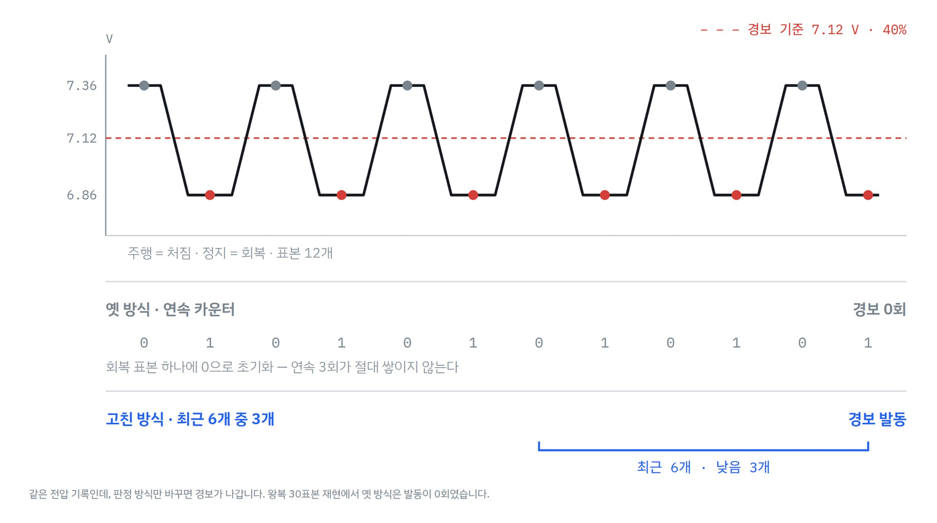

이슈 및 해결 2 - 배터리 저전압 감시
관제에서 "70% ↔ 8%를 왕복하는데 로봇 기본 부저만 계속 울린다"는 보고가 올라왔습니다.
🔴 문제
low_count는 기준치를 한 번만 넘어도 0으로 초기화되어, 방전 팩의 전압이 주행 중 처졌다 멈추면 회복하는 패턴에서 연속 3회 조건이 성립하지 않았습니다.
🟡 해결
최근 6개 표본 중 3개가 낮으면 발동하는 창(window) 기반으로 교체하고, 해제도 창 전체가 기준 이상일 때만 허용했습니다. 또한 중앙값 대신 최저 전압을 별도 발행하여 6.80V 이하는 즉시 발동하게 했습니다.
🟢 결과
실제 6.75V까지 처지던 상황이 관제 화면에 31%로 표시되던 문제가 해소되어, 위험 상태를 정확히 감지하고 충전소 복귀를 안정적으로 수행하게 되었습니다.
코드로 배터리가 낫지는 않습니다. 0.5V 강하는 "팩이 힘을 못 낸다"는 신호이므로, PR에 실물 점검을 함께 요청했습니다.
29

Slide 30
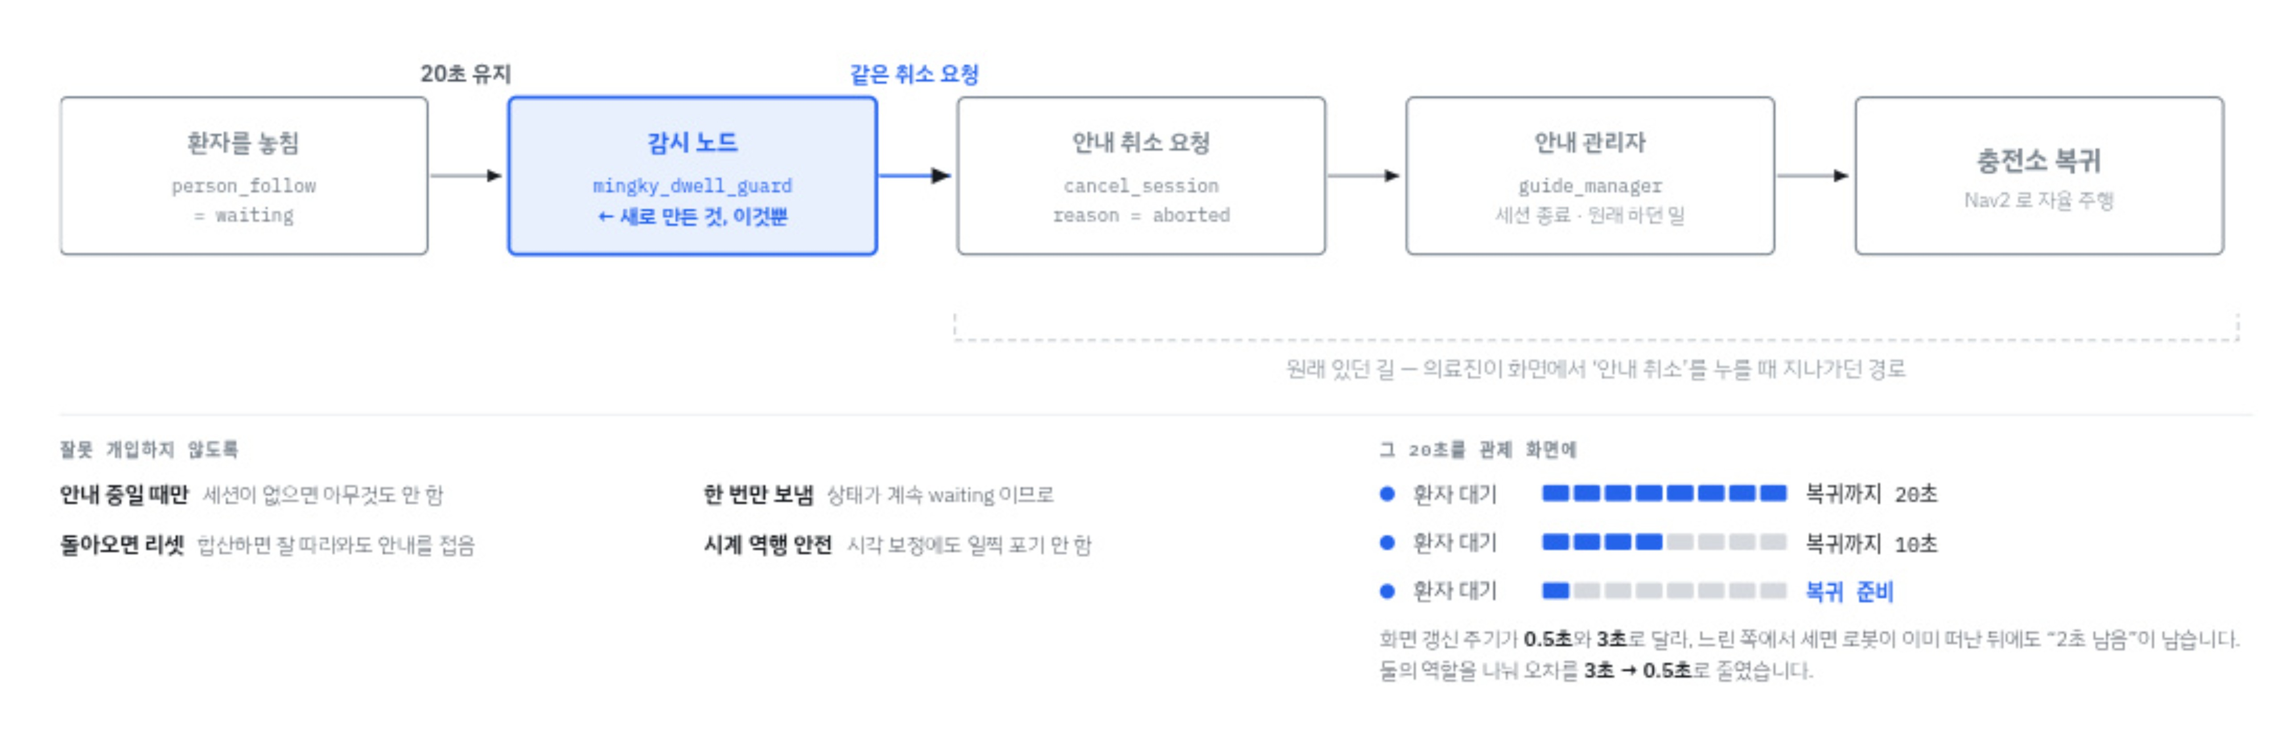
이슈 및 해결 3 - 환자 이탈 시 충전소 자동 복귀
안내 중 환자를 놓치면 로봇은 그 자리에서 무기한 기다렸습니다. 자리를 지키는 건 옳지만, 아무도 돌아오지 않으면 복도를 계속 막고 섭니다.
30

Slide 31
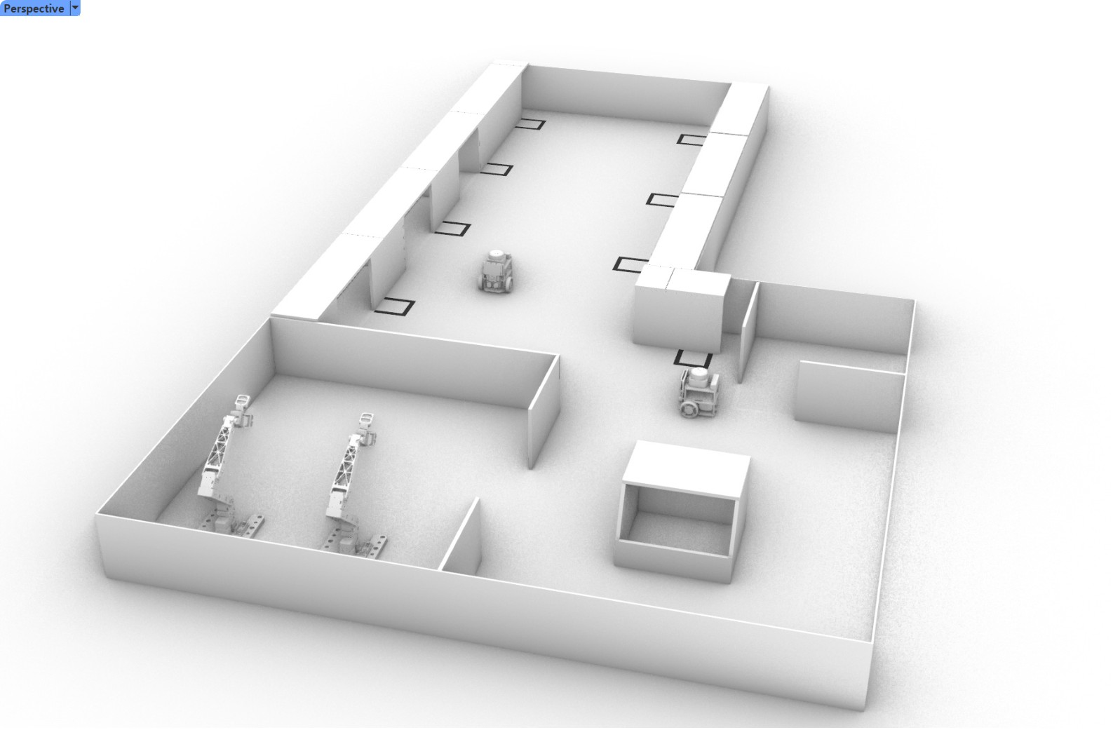
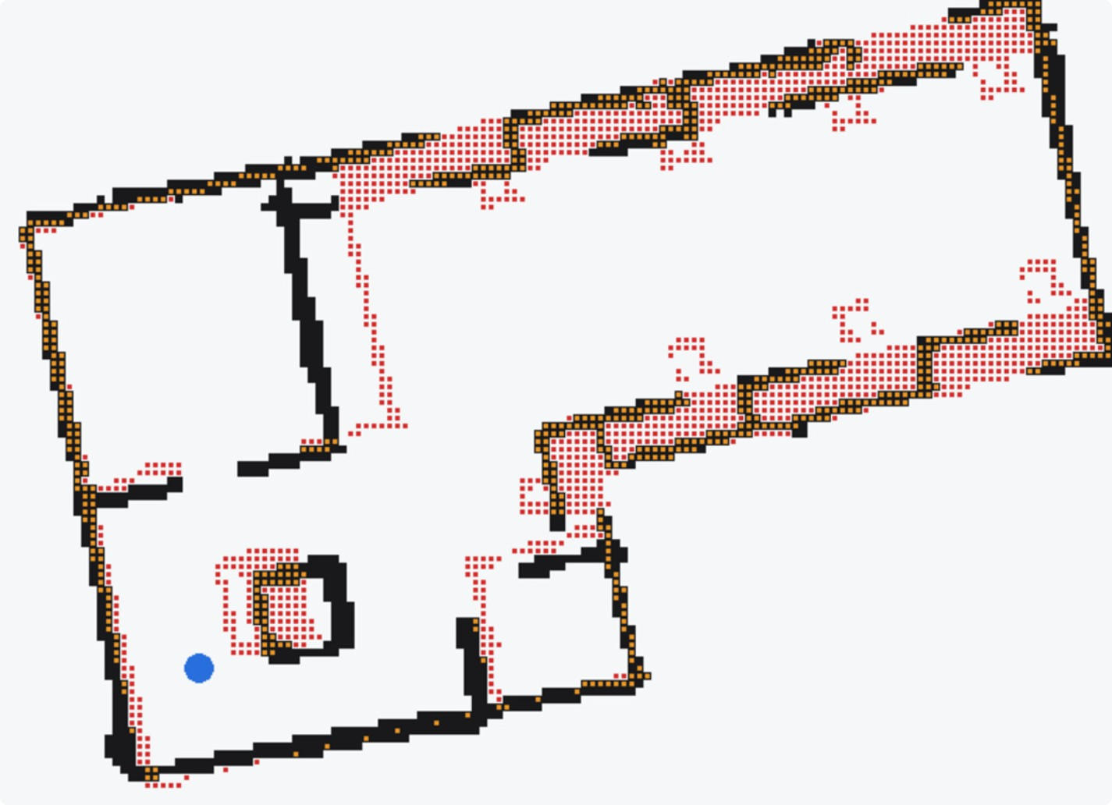
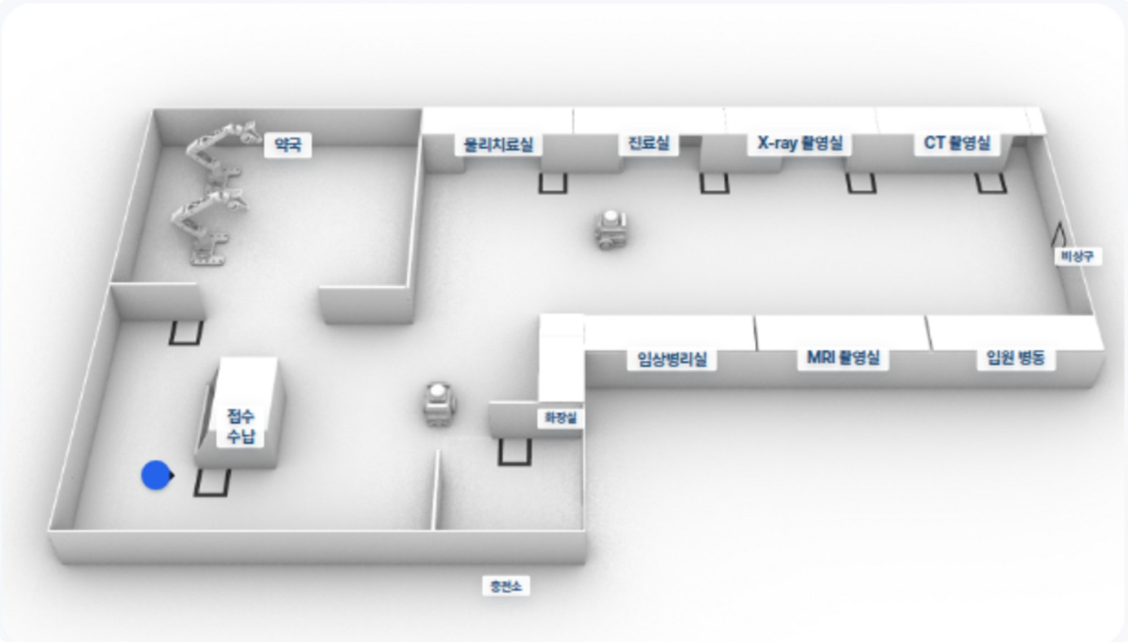
관제 3D지도 제작 과정
실측 기반 3D 모델링
맵 병합
최종 디자인
31

Slide 32
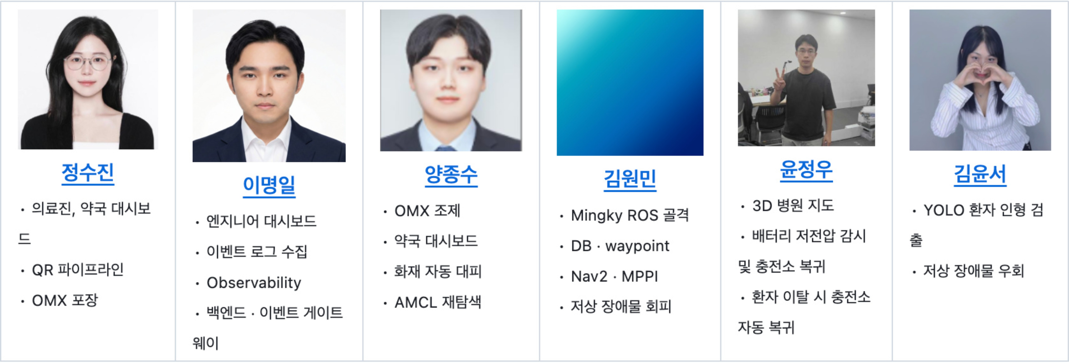
이 프로젝트에 기여한 사람들
GitHub
github.com/mingky_care_pro
32

Slide 33
Q & A
33

